Slide 1



Slide 2

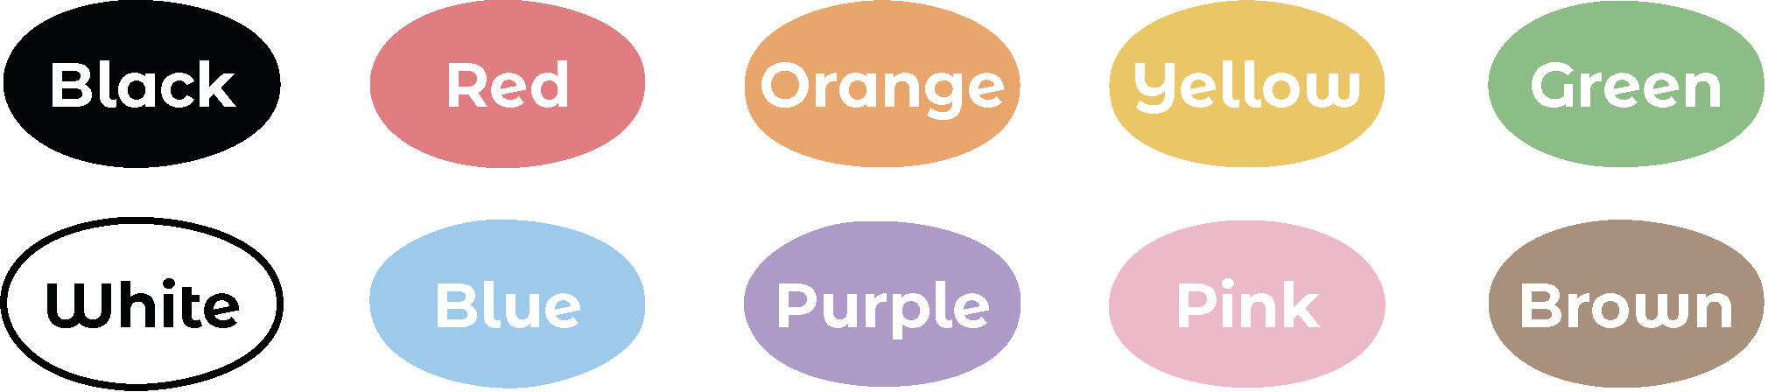
Colors around us
1

Slide 3

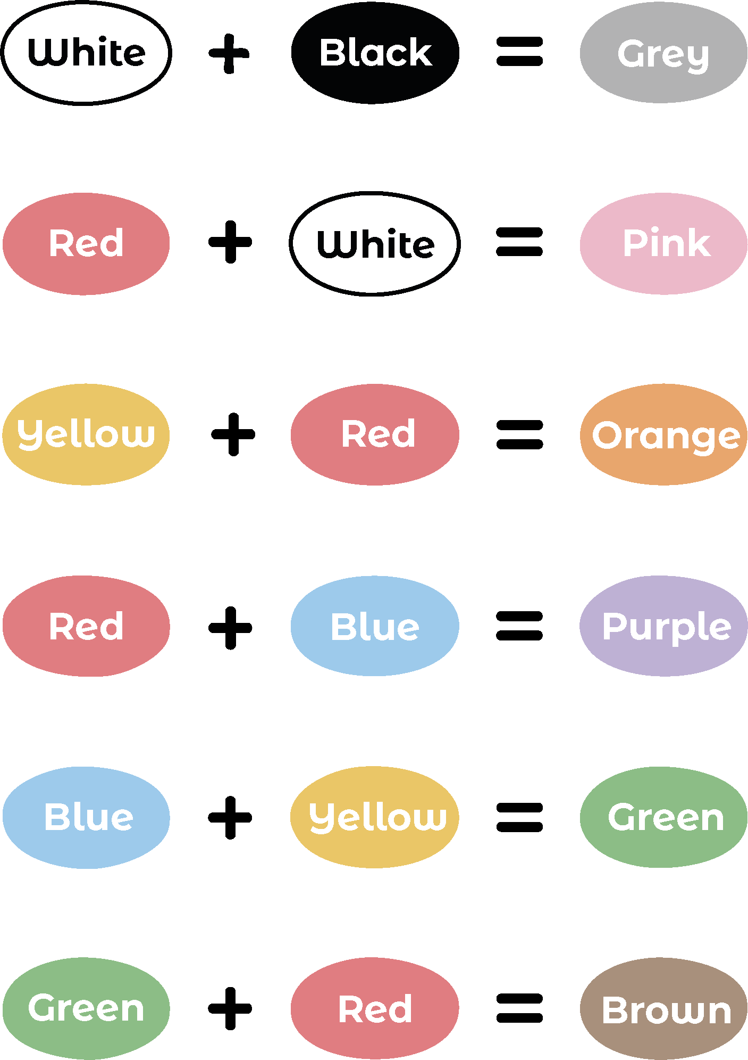



Colors around us
2
Los colores de tonalidades oscuras normalmente llevan la expresión “dark” y los colores con tonalidades claras usan la expresión “Light”
Ejemplos:
Light blue =
Dark blue =

